Slide 1
Listes et tableaux
Université de Mostaganem — Dr. Madani BELACEL
TP 05 | BELACEL Madani | ENS Mostaganem
INF-ENS1 TP05 • Diapositive 1/9
Notes:
TP 05 : Bases de données SQL
Module ENS
Dr. BELACEL Madani — Université de Mostaganem
Année 2026-2027

Slide 2

Objectifs
Université de Mostaganem — Dr. Madani BELACEL
🎯 Créer et manipuler des listes
🎯 Méthodes: append, remove, sort
🎯 Listes en compréhension
🎯 Algorithmes de recherche et tri
INF-ENS1 TP05 • Diapositive 2/9
Notes:
TP 05 — Diapo 2/9
Bases de données SQL
Modèle relationnel, requêtes SQL, jointures, normalisation

Slide 3
Ex.1 — Manipulation
Université de Mostaganem — Dr. Madani BELACEL
1️⃣ Création, ajout, suppression
1️⃣ Max, min, moyenne, tri
INF-ENS1 TP05 • Diapositive 3/9
Notes:
TP 05 — Diapo 3/9
Bases de données SQL
Modèle relationnel, requêtes SQL, jointures, normalisation

Slide 4
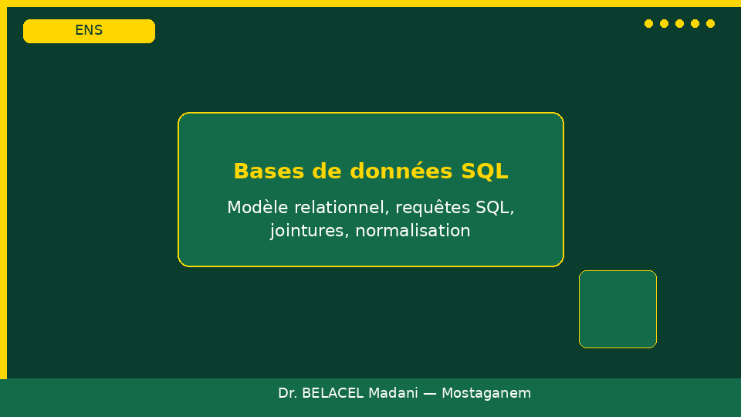
Ex.2 — Recherche
Université de Mostaganem — Dr. Madani BELACEL
2️⃣ Prénom dans liste
2️⃣ index(), in
2️⃣ Ajout conditionnel
INF-ENS1 TP05 • Diapositive 4/9
Notes:
TP 05 — Diapo 4/9
Bases de données SQL
Modèle relationnel, requêtes SQL, jointures, normalisation

Slide 5
Ex.3 — Notes + coeff
Université de Mostaganem — Dr. Madani BELACEL
3️⃣ Liste de dictionnaires
3️⃣ Moyenne pondérée
3️⃣ Tableau formaté
INF-ENS1 TP05 • Diapositive 5/9
Notes:
TP 05 — Diapo 5/9
Bases de données SQL
Modèle relationnel, requêtes SQL, jointures, normalisation

Slide 6

Ex.4 — Tri à bulles
Université de Mostaganem — Dr. Madani BELACEL
4️⃣ Algorithme O(n²)
4️⃣ Échanges
4️⃣ Comparaison avec sort()
INF-ENS1 TP05 • Diapositive 6/9
Notes:
TP 05 — Diapo 6/9
Bases de données SQL
Modèle relationnel, requêtes SQL, jointures, normalisation

Slide 7
Ex.5 — Filtrage
Université de Mostaganem — Dr. Madani BELACEL
5️⃣ Compréhension de listes
5️⃣ Filtres: pairs, ≥ 50
INF-ENS1 TP05 • Diapositive 7/9
Notes:
TP 05 — Diapo 7/9
Bases de données SQL
Modèle relationnel, requêtes SQL, jointures, normalisation

Slide 8
Grille évaluation
Université de Mostaganem — Dr. Madani BELACEL
📊 Manipulation 20%
📊 Méthodes 20%
📊 Algorithmes 20%
📊 Compréhension 20%
📊 Dictionnaires 20%
INF-ENS1 TP05 • Diapositive 8/9
Notes:
TP 05 — Diapo 8/9
Bases de données SQL
Modèle relationnel, requêtes SQL, jointures, normalisation

Slide 9
Conclusion
Université de Mostaganem — Dr. Madani BELACEL
✅ Listes maîtrisées ✓
✅ Prochain TP: piles/files
INF-ENS1 TP05 • Diapositive 9/9
Notes:
TP 05 — Diapo 9/9
Bases de données SQL
Modèle relationnel, requêtes SQL, jointures, normalisation

